Slide 1


Помоги Лунтику

Slide 2
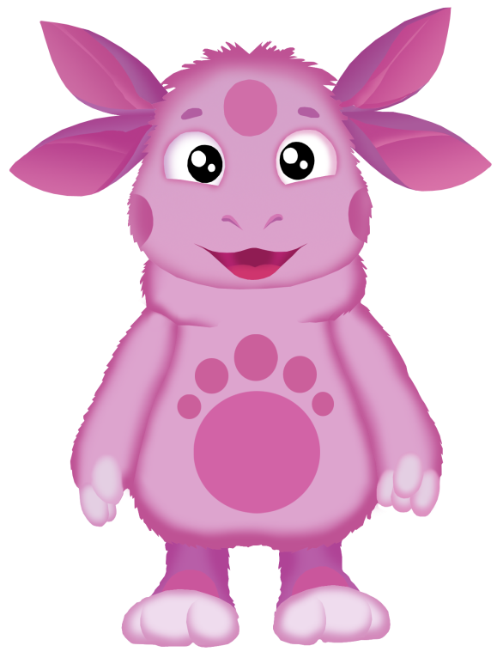
Игра №1 «Помоги Лунтику»
Цель: автоматизация звуков «Ш» и «Ж»
Игра №2 «Помоги Лунтику»
Цель: Развитие умения детей определять место заданного звука в слове (начало, середина, конец).

Slide 3
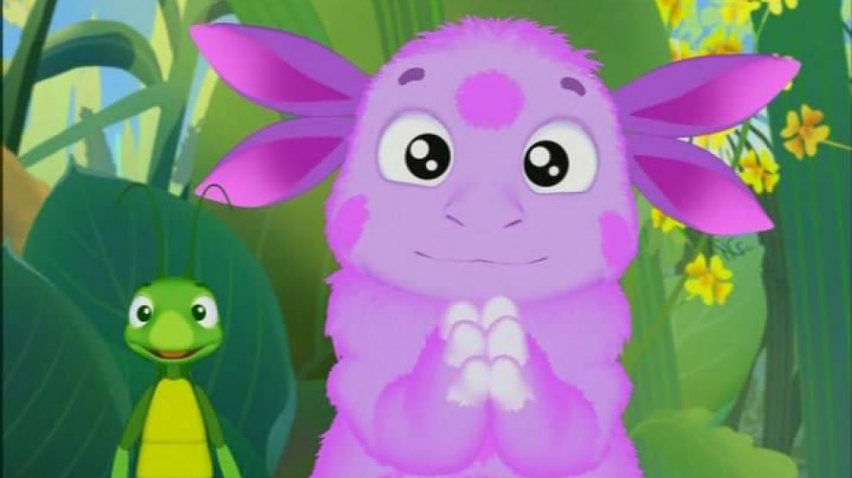
Привет! Меня зовут Лунтик !
Помоги мне пожалуйста, без тебя я не смогу справиться с заданиями.

Slide 4
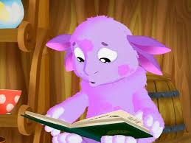
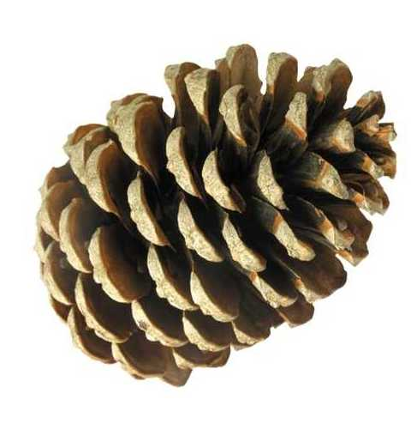







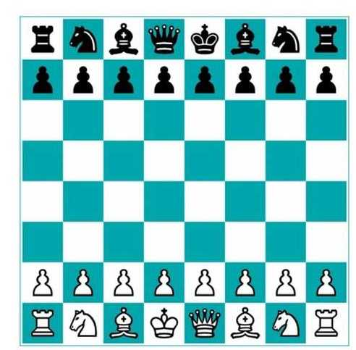


Ж
Помоги Лунтику найти картинки со звуком « Ж»

Slide 5


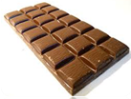
Ш
Помоги Лунтику найти картинки со звуком «Ш»

Slide 6


Что то мы засиделись, пора немного размяться!
А поможет нам в этом друг Лунтика
https://www.youtube.com/watch?v=wje-YR3r-7I

Slide 7







Slide 8












Slide 9
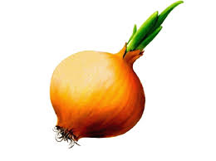


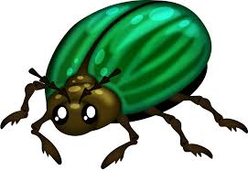
Разгадайте ребус и выберите правильный ответ
Л
Ж
Был ЛУК
Заменили «Л» на «Ж»
?

Slide 10
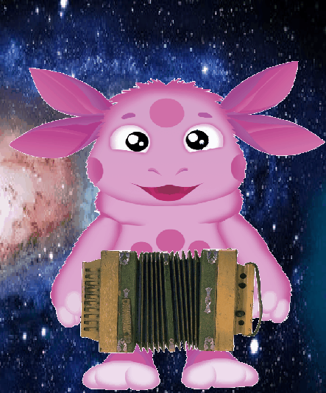
Молодцы

